Slide 1

Проект по PyQt5 На тему: "Система Управления Telegram Бота"
Тараненко Максим Владимирович
Яндекс Лицей

Slide 2
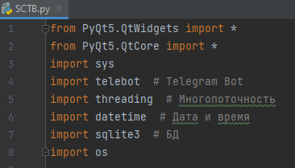
Список используемых модулей:
PyQt5
telebot
threading
datetime
sqlite3
sys
os

Slide 3
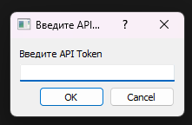
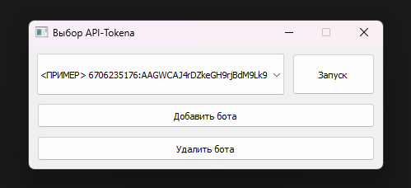
При первом запуске открывается такое окно:
После ввода и при последующих запусках программы открывается такое окно

Slide 4
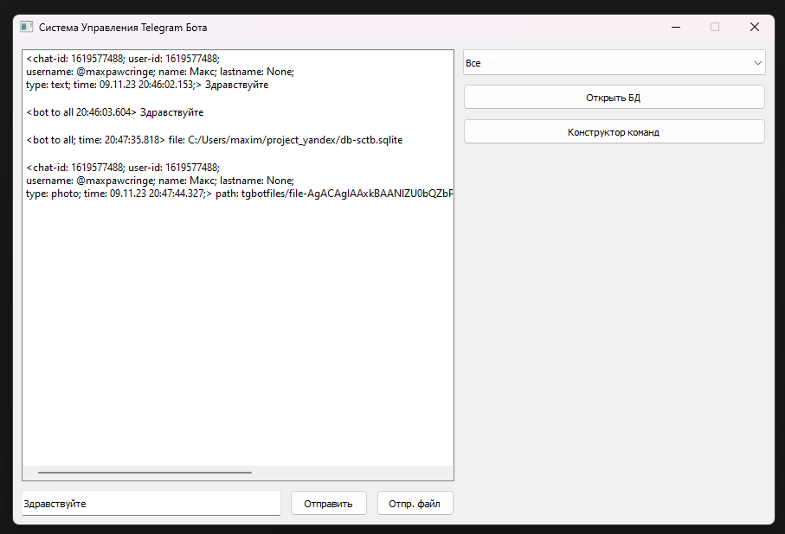
При нажатии кнопка "Запуск" или клавиши "Enter" открывается такое окно
В этом окне отображаются полученные сообщения, также можно отправить сообщение, открыть БД или конструктор команд.
Для отправки сообщения надо ввести текст в поле снизу, выбрать получателя и нажать на кнопку "Отправить" или на клавишу "Enter".
Также можно отправлять и получать файлы.
Для открытия БД или конструктора команд надо нажать соотвествующие кнопки.

Slide 5
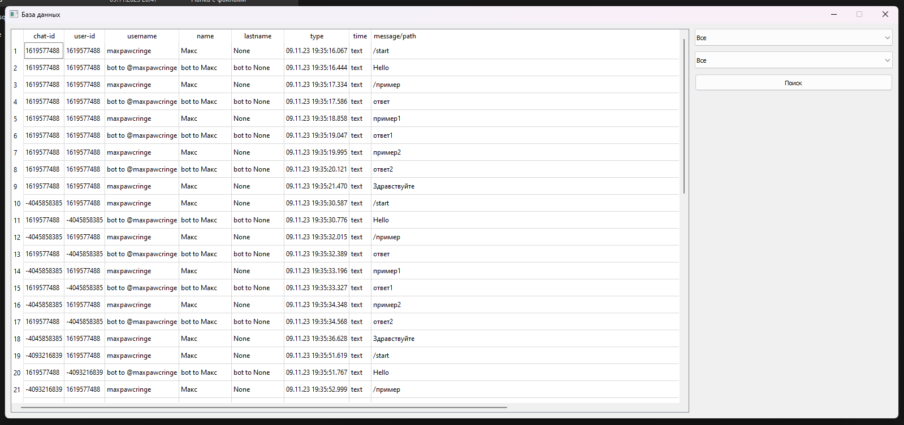
При открытии БД открывается такое окно
В окне БД большую часть занимает таблица с данными сообщений.
Их можно отсортировать по чату и пользователю.

Slide 6
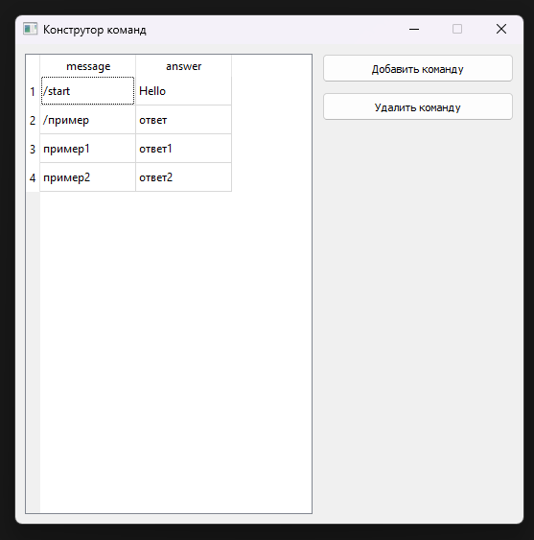
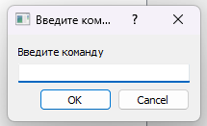
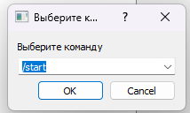
При открытии Кон. Команд открывается такое окно
В данном окне можно увидеть таблицу с командами, в которой они хранятся в формате "команда - ответ на нее".
В данном окне можно добавить или удалить команду.

Slide 7
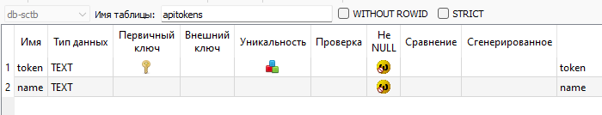
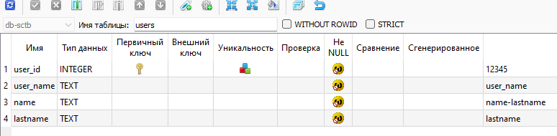
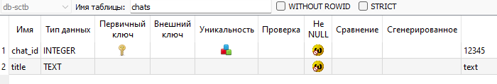
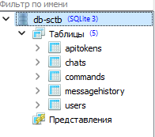
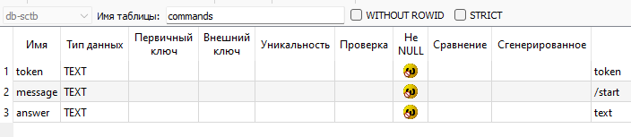
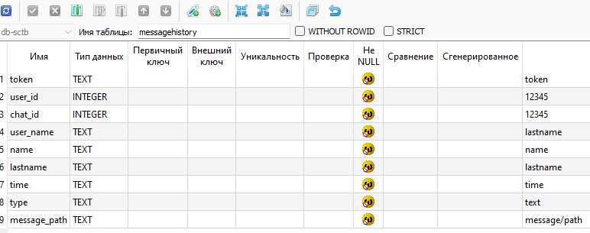
База Данных

Slide 8
Спасибо за внимание

